Slide 1
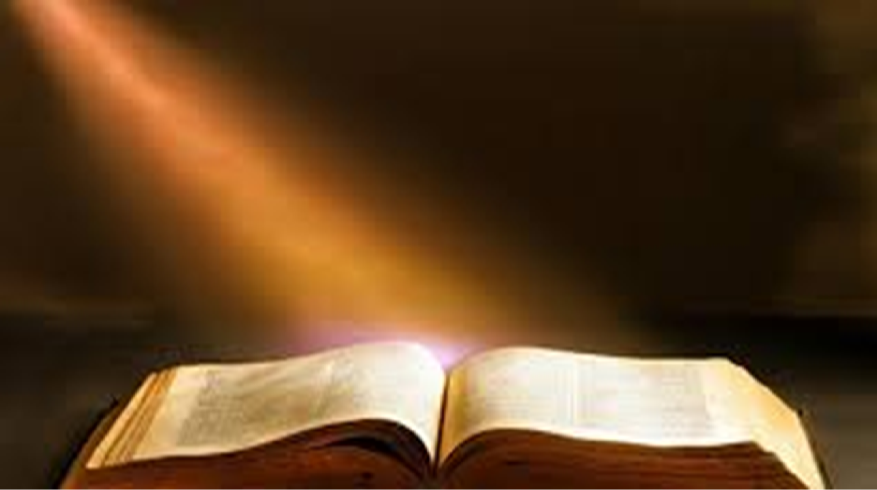
感恩節特會
二○二五年
總 題
馬太福音中所啟示包羅萬有的基督
綱目要點
Builder Hsu
Notes:
1

Slide 2
各篇篇題
第一篇 作為活星之屬天基督當前即時活的異象
第二篇 基督作為醫生和新郎
第三篇 耶穌—神所起君王救主的名，與以馬內利—人所稱君王救主的名
第四篇 基督作為經過過程之三一神的中心
第五篇 基督作為那賜我們安息者
第六篇 基督作為那有天上地上所有權柄的一位

Slide 3
第一篇 作為活星之屬天基督當前即時活的異象
2025感恩-01
壹 星象家尋找基督
一 他們看見祂的星
二 看見了基督的星
三 星使人尋見基督
四 黑夜中發光如星
五 星、晨星與日頭
貳 尋得基督是活星
一 遠離聖地的聖殿
二 聖經與屬天的星
三 星就是活的啟示
四 活星準確的引導
五 屬人觀念的誤引
六 耶路撒冷的驚慌
1 他們無心要基督
2 沒受主愛的影響
3 真正渴望主再來
七 活星引人至基督
1 得了聖經的改正
2 知識與活的異象
3 不失去主的同在
4 與主親密的關係
5 活星使人走新路
叁 跟隨基督成活星
一 眾活星跟隨基督
二 作星給眾民祝福
三 留意申言者的話
1 尋得晨星需早起
2 久離再臨的新鮮
四 七倍發亮的活星
五 成為耶穌的見證
六 星要發光如太陽
七 星在暗中亦發光
八 星藉照耀來管理
九 有人是流盪的星
1 反覆無常的教師
2 拘留黑暗的幽冥
3 不為基督的身體
4 接觸召會的活星
十 成為活星的複製
太2:10 他們看見那星，就極其歡樂。
太2:11 進了屋子，看見那孩子和祂母親馬利亞，就俯伏拜祂，揭開寶盒，向祂獻上黃金、乳香和沒藥爲禮物。
創1:18 管理晝夜，分別光暗；神看是好的。
但12:3 通達人必發光，如同穹蒼的光輝；那使多人歸義的，必發光如星，直到永永遠遠。
彼後1:19 我們並有申言者更確定的話，你們留意這話，如同留意照在暗處的燈，直等到天發亮，晨星在你們心裏出現，你們就作得好了；
猶12.13 這樣的人…是海裏的狂浪，湧出自己可恥的泡沫；是流蕩的星，有黑暗的幽冥爲他們永遠存留。
我們要作今日的星象家，跟隨活星來尋得基督，在黑夜中留意申言者的話，成為主手中七倍加強的活星。

Slide 4
第二篇 基督作為醫生和新郎
2025感恩-02
太9:10 耶穌在屋裏坐席，看哪，有好些稅吏和罪人來，與耶穌和祂的門徒一同坐席。
太9:12 耶穌聽見，就說，強健的人用不着醫生，有病的人纔用得着。
太9:13 你們去研究，『我要的是憐憫，不是祭祀，』是甚麼意思；我來本不是召義人，乃是召罪人。
太9:15 耶穌對他們說，新郎和伴友同在的時候，伴友豈能哀慟？但日子將到，新郎要從他們中間被取去，那時他們就要禁食。
啓19:7 我們要喜樂歡騰，將榮耀歸與祂；因爲羔羊婚娶的時候到了，新婦也自己豫備好了。
壹 基督與宗教相對
一 基督在宗教之外
二 神蹟是魔鬼試誘
三 基督是醫生新郎
四 基督是內裏實際
貳 經歷基督作醫生
一 為著國度呼召人
二 按著憐憫與恩典
三 使人重新被構成
四 主要憐憫非祭祀
1 主醫治罪的疾病
2 罪引發病導致死
3 主赦罪也醫治病
4 赦罪者也是醫生
5 醫治人的靈與魂
6 全靈全魂得醫治
7 醫治人屬靈疾病
叁 啟示基督是新郎
一 馬太福音的啟示
1 主是可愛的新郎
2 降世為得著新婦
3 主的身分是新郎
4 令人喜悅的新郎
5 享受新郎的同在
二 啟示錄中的揭示
1 主是羔羊作新郎
2 新郎是贖罪羊羔
3 羔羊來迎娶新婦
4 救贖是為著婚禮
5 基督再來為迎娶
6 新郎來迎娶新婦
7 新婦要預備等候
8 新婦要迎接新郎
五 保羅晚期的經歷
1 病痛同伴的安置
2 未為求醫治禱告
3 未使用醫病恩賜
4 鼓勵提摩太用酒
5 用屬人方式照顧
6 受苦時期的管治
7 經歷生命的恩典
8 為著醫治靈與魂
9 信靠基督作醫生
六 基督有醫治權柄
1 不僅有醫病能力
2 不需伸手摸我們
3 主的說話有權柄
4 帶著權柄醫治人
我們要認識基督與宗教相對，祂來是要醫治人的靈魂；祂也是令人喜悅的新郎，要來迎娶等候祂的新婦。

Slide 5
第三篇 耶穌—神所起君王救主的名，與以馬內利—人所稱君王救主的名
2025感恩-03
壹 神給祂起名耶穌
一 耶穌這名的意義
二 耶和華這名之意
1 信神是我們不是
2 正面事物的實際
3 我們所需的一切
三 帶我們進入安息
四 這名是複合的靈
五 這名在萬名之上
1 接受信入祂的名
2 浸入主耶穌的名
3 我們得救藉這名
4 在這名裏得醫治
5 使人得法理救贖
6 基督徒呼求這名
7 呼求主名吸入靈
六 呼求主名的目的
太1:21 她將要生一個兒子，你要給祂起名叫耶穌，因祂要親自將祂的百姓從他們的罪裏救出來。
太1:23 『看哪，必有童女懷孕生子，人要稱祂的名爲以馬內利。』（以馬內利繙出來，就是神與我們同在。）
太18:20 因爲無論在那裏，有兩三個人被聚集到我的名裏，那裏就有我在他們中間。
太28:20 凡我所吩咐你們的，無論是甚麼，都教訓他們遵守；看哪，我天天與你們同在，直到這世代的終結。
徒15:26 這二人是爲我們主耶穌基督的名，不顧性命的。
3 靈裏與我們同在
4 教導時有主同在
5 靈裡享恩典平安
6 那靈引導和見證
7 靈裡享受神分賜
五 以馬內利活基督
1 與基督一同生活
2 我們的生命人位
3 主的同在是一切
六 以馬內利是地圖
1 同在是問題準則
2 同在是支配原則
3 約瑟代表神掌權
4 摩西合神的心意
5 保羅照基督眼示
6 李弟兄有主同在
七 永遠的以馬內利
七 這名為撒但所恨
1 掃羅曾攻擊這名
2 禁止信徒傳這名
3 配為這名受羞辱
八 得勝因承認主名
1 棄絕主之外的名
2 許配基督的童女
貳 人稱祂以馬內利
一 這名是人所稱的
二 這名是神的同在
三 這名是包羅萬有
1 包含基督的成就
2 全本新約的內容
四 這名是實際的靈
1 聚集時有主同在
2 天天與信徒同在
耶穌是神所起君王救主的名，呼求這名使我們得救；以馬內利是人所稱君王救主的名，祂與人永遠同在。

Slide 6
第四篇 基督作為經過過程之三一神的中心
2025感恩-04
太28:19 所以你們要去，使萬民作我的門徒，將他們浸入父、子、聖靈的名裏，
林前12:13 因爲我們不拘是猶太人或希利尼人，是爲奴的或自主的，都已經在一位靈裏受浸，成了一個身體，且都得以喝一位靈。
林前15:45 經上也是這樣記着：『首先的人亞當成了活的魂；』末後的亞當成了賜生命的靈。
林後3:17 而且主就是那靈；主的靈在那裏，那裏就有自由。
林後13:14 願主耶穌基督的恩，神的愛，聖靈的交通，與你們眾人同在。
壹 神聖三一的啓示
一 浸入三一神的名
1 與三一神的聯結
2 藉浸入與神聯結
3 屬靈奧祕的聯合
4 浸入神的所是裏
二 啓示神是三而一
貳 已經浸入三一神
一 主復活後的囑咐
二 三一所經的歷程
三 成了賜生命的靈
四 那靈使人能浸入
五 包羅萬有的豐富
六 與祂奧祕的聯合
叁 基督是神的中心
一 經過過程的步驟
1 為何需經過過程
2 經過過程的豐富
二 終極完成的那靈
1 一切元素的總和
2 神新約經綸的福
三 建造並得了建造
1 起初之神的擴大
2 新耶路撒冷的神
四 神聖三一的分賜
信徒藉浸入與三一神聯結，有分祂一切所是的豐富，這使起初的神得著擴大，成為被建造的新耶路撒冷。

Slide 7
第五篇 基督作為那賜我們安息者
2025感恩-05
創2:2 到第七日，神造作的工已經完畢，就在第七日歇了祂一切造作的工，安息了。
太11:28 凡勞苦擔重擔的，可以到我這裏來，我必使你們得安息。
太11:29 我心裏柔和謙卑，因此你們要負我的軛，且要跟我學，你們魂裏就必得安息；
太11:30 因爲我的軛是容易的，我的擔子是輕省的。
出31:13 你要吩咐以色列人說，你們務要守我的安息日；因爲這是我與你們之間世世代代的記號。
出31:17 這是我與以色列人之間永遠的記號；因爲六日之內耶和華造天地，第七日便安息舒暢。
壹 主使我們得安息
一 工作勞苦擔重擔
二 主呼召人得安息
三 得釋放並享平安
四 軛是接受父旨意
五 主要我們跟祂學
1 爲神的經綸勞苦
2 主的一生順從父
3 學習以神爲滿足
4 神在裏面的運行
六 主心裏柔和謙卑
七 降服於父的旨意
八 魂得安息的祕訣
九 照主榜樣跟祂學
十 軛是容易輕省的
十一 容易與艱難相對
十二 享受神經綸的軛
貳 基督是安息實際
一 作工要學習安息
二 留意神聖的原則
1 因人彰顯代表神
2 因神作成了一切
3 人需進入神安息
4 神為人設立安息
三 第七日安息舒暢
1 安息是神的舒暢
2 神完工就說甚好
3 神因人得着舒暢
4 神得着人作妻子
5 人解除神的乾渴
6 人第一日是享受
四 人先安息再作工
1 作工要先享受神
2 門徒被那靈充滿
3 與神是一而同工
4 人是安息而作工
五 作神工作的記號
1 祂作我們的力量
2 彼得使神得尊榮
3 是與神一同安息
4 爲着供應神話語
六 安息是永遠的約
七 安息是聖別的事
八 與主是一的事奉
九 建造是引到安息
十 持守安息的原則
主呼召勞苦者來得安息，要學習負主的軛行父的旨意；我們要留意神聖的原則，安息是為神作工的記號。

Slide 8
第六篇 基督作為那有天上地上所有權柄的 一位
2025感恩-06
太7:29 因爲祂教訓他們，像有權柄的人，不像他們的經學家。
太21:24 耶穌回答他們說，我也要問你們一句話，你們若告訴我，我就告訴你們，我仗着甚麼權柄作這些事。
路5:24 但要叫你們知道人子在地上有赦罪的權柄—就對癱子說，我吩咐你起來，拿你的小臥榻回家去罷！
羅9:21 窰匠難道沒有權柄，從同一團泥裏，拿一塊作成貴重的器皿，又拿一塊作成卑賤的器皿麼？
來13:17 你們要信從那些帶領你們的，且要服從；因他們爲你們的魂儆醒，好像要交賬的人。
壹 關於權柄的定義
一 權柄是順從權力
二 來自並起源於神
貳 神是最高的權柄
一 權柄代表神自己
二 權柄是神的所是
三 權柄都是出於神
四 權柄摸到神自己
五 碰著權柄的重要
六 受開啓認識權柄
七 神是人直接權柄
1 碰著權柄服權柄
2 順服代表的權柄
3 間接權柄代表神
4 順服得屬靈供應
八 受代表權柄引導
叁 宇宙兩個大原則
一 背叛否認神權柄
二 神不讓背叛繼續
三 宇宙爭執的中心
四 背叛為諸罪之首
肆 代表權柄的資格
一 必須先順服權柄
二 認識自己無權柄
三 必須認識神旨意
四 必須是否認自己
五 活在與主交通裏
六 不主觀不照己意
七 對人親切有恩典
八 活在復活生命裏
九 神前處卑微地位
十 必須受得起頂撞
十一 必須自以為不配
十二 必須正確代表神
伍 屬靈權柄的禱告
一 在神前發出命令
二 權柄禱告的能力
三 乃是對這座山說
1 不是求神作甚麼
2 用權柄對付難處
3 將寶座帶到地上
四 管理撒但的陰府
五 權柄禱告的條件
六 權柄禱告的始終
1 天上禱告到地上
2 站在基督的地位
七 升天權柄的禱告
八 寶座上同主掌權
1 執掌權柄的禱告
2 使神定旨得成就
一切的權柄都是出自神自己，作神代表權柄需先服權柄，要學習站在升天的地位，發出屬靈權柄的禱告。

